Slide 1
3
Unit 2

Slide 2
Things We Wear
الأشياء التي نرتديها

Slide 3
Words in Action
كلمات فعلية

Slide 4
Materials :
Real objects : clothes
Clothes flashcards

Slide 5
Strategy :
About my day :
Review the days of the week and the weather with the students . Use cards or posters to review them . Next, ask, “What’s the weather like today?” Elicit how the weather is and have the students write it on their sheets . Finally, tell the students they have to write down three things that they are wearing today on the sheet.

Slide 6
Review the previous lesson
مراجعة سريعة للدرس السابق

Slide 7
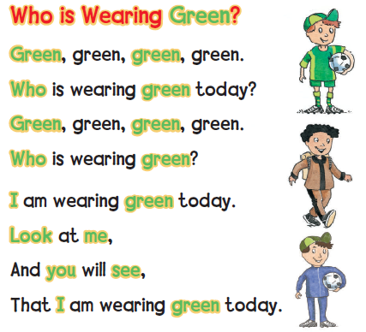

Slide 8
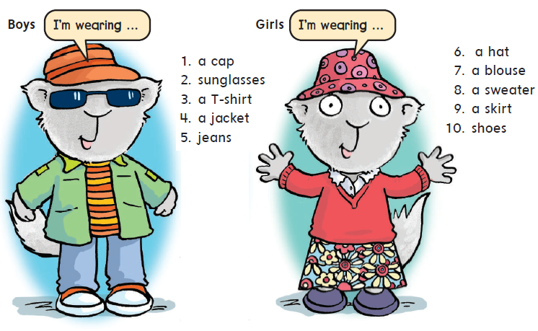
1
Listen , point , and chant
استمع ، تبع ، ثم كرر الأنشودة

Slide 9
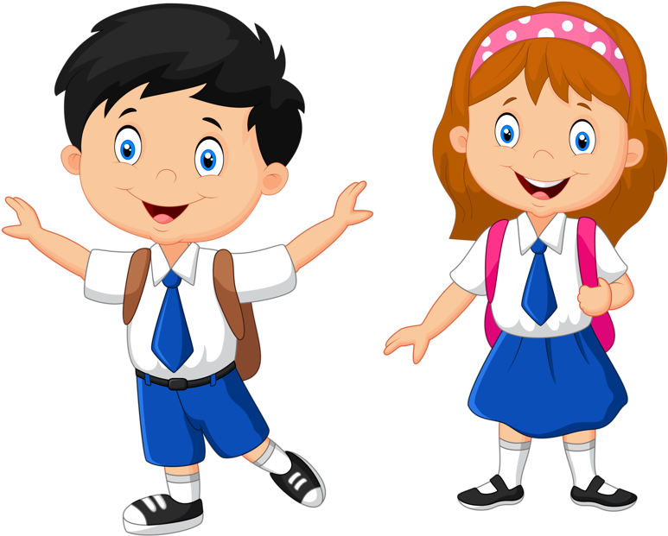
2
Practice saying the chants تدرب على الأنشودة
Boys chant the boys‘ clothes. Girls chant the girls‘ clothes.
الطلاب يرددون الملابس الخاصة بهم . الطالبات يرددون الملابس الخاصة بهم

Slide 10
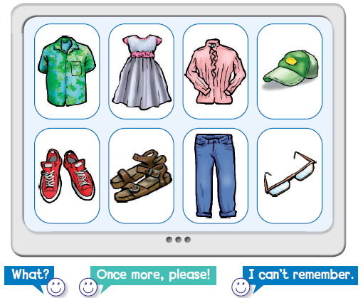
وقت المرح
3
Touch the screen المس الشاشة
Listen and touch the right picture! Use two hands
أمامك صورة مشابهة لشاشة الجهاز الالكتروني . استمع ثم المس الصورة الصحيحة

Slide 11
Goal Check
التحقق من الهدف

Slide 12
الهدف
أن يتحدث الطالب عن 5 أشياء يستطيع ارتدائها
أن يتحدث الطالب عن اليوم وقطعتين من الملابس التي يرتديها

Slide 13
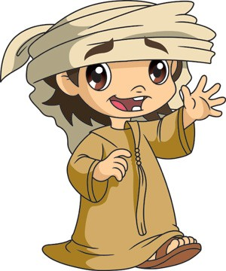
Have a nice day
See you next class

